Slide 1
EET-Tutorium Sommersemester 2025
Otto-Friedrich Universität Bamberg
Fakultät für Sozial- und Wirtschaftswissenschaften

Slide 2
Rund ums Tutorium Was passiert die nächsten Tage?
Einführung in das Universitätsleben
Bibliotheksführung
Erstellung des Stundenplans
Events, um eure Kommiliton:innen kennenzulernen

Slide 3
Agenda
Dienstag
Facheinführung (9:00 – 10:30 Uhr)
Tutorium (10:30 – 13:00 Uhr, Raum RZ/00.05)
Vorstellungsrunde
Bibliotheksführung (11:30 Uhr)
Erstellen des Stundenplans
Stadtrundgang (18:30 Uhr, ZOB)
Kneipenabend (20:00 Uhr)
Mittwoch
Tutorium (10:00 – 13:30 Uhr, Raum RZ/00.06)
Erstellen des Stundenplans
Onlinedienste
Mensa (12:30– 13:30 Uhr)
Messe der hochschulnahen Gruppen (16:00 – 18:00 Uhr)
Flunkyball (17:00 Uhr, Konzerthalle)
Semester Warmup (21:00 Uhr, Live Club)

Slide 4
Kennenlernen
Name
Alter
Woher kommt ihr?
Was habt ihr vor dem Studium gemacht?
Warum Soziologie?
Notes:
Tutor:innen fangen an

Slide 5
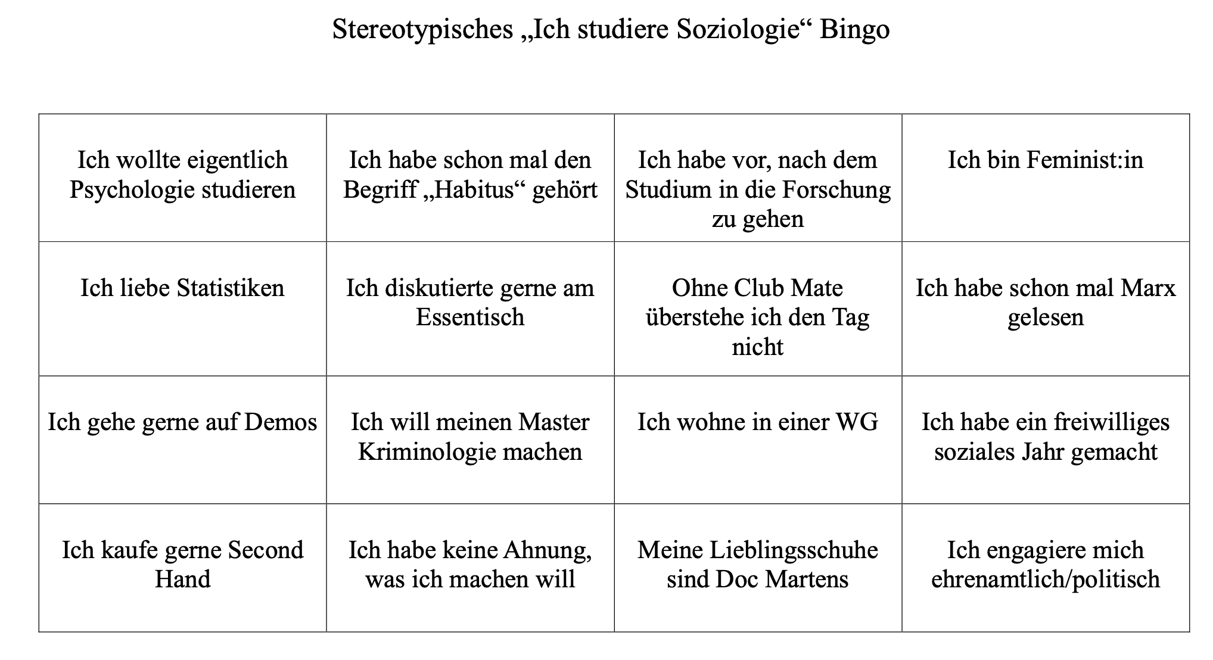
Kennenlernbingo
Notes:
Tutor:innen fangen an

Slide 6
WhatsApp-Gruppe
Notes:
Tutor:innen fangen an

Slide 7
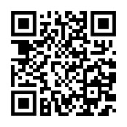
Anmeldung Kneipentour
Notes:
Tutor:innen fangen an

Slide 8
Bibliotheksführung
11:30 Uhr Haupteingang TB3

Slide 9
Alles rund um die Fachschaft
Wer ist die Fachschaft? Was macht die Fachschaft?

Slide 10
Deine Fachschaft
Hochschulpolitik
Events
EETs
Kommunikation
Finanzen
Mitbestimmung
Repräsentation
Gremienarbeit
Kreativität
Koordination
Management
Planung
Vernetzung
Betreuung
Konzeption
Design
Umsetzung
Verwaltung
Beratung
Kalkulation

Slide 11
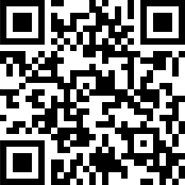
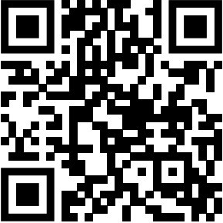
Die Fachschaft Studierendenvertretung​
Ihr habt Fragen, Probleme? → Die Fachschaft SoWi ist eure Anlaufstelle
Studierendenvertretung der Fakultät SoWi ​
Das findet ihr auf unserer Webseite​
Unsere Teams und Aufgaben​
Infos zu allen Studiengängen und Fakultäten​
Prüfungsan- und abmeldephasen​
Sitzt in Gremien, Berufungskommissionen (Auswahl neuer Professor:innen) ​
Veranstaltungen dieses Semester:​
Kneipenquiz
Spieleabend
Sommergrillen
Und vieles mehr …​
Unsere Webseite​
@fssowibamberg​

Slide 13
Offene Fachschaftssitzung – 05.05.2025
Die Fachschaft stellt sich vor
Kommt vorbei und lernt eure Fachschaft in einer angenehmen Atmosphäre kennen
Für Snacks und Getränke ist gesorgt ☺

Slide 14
Allgemeines zur Uni
Hochschulwahlen, Prüfungsausschuss und mehr…

Slide 15
Die Universität und Fakultät​
Die Universität Bamberg hat ca. 13.000 Studierende aufgeteilt auf vier Fakultäten ​
GuK – Geistes- und Kulturwissenschaften ​
HuWi – Humanwissenschaften ​
WIAI – Wirtschafts- und Angewandte Informatik​
SoWi – Sozial- und Wirtschaftswissenschaften ​
​Die Fakultät SoWi besteht aus 8 Bachelor- und 11 Masterstudiengängen in 6 Fachbereichen sowie 49 Lehrstühlen und Professuren​ (Universität Bamberg - Fakultät SoWi)

Slide 16
Zeitangaben
Falls nicht anders vermerkt beginnen die Veranstaltungen c.t., ​ Latein für cum tempore, bedeutet mit akademischem Viertel. ​
Beispiel: 10 Uhr c.t. bedeutet, dass die Veranstaltung um 10:15 Uhr beginnt. ​
s.t. bedeutet sin tempore und 10 Uhr s.t. bedeutet 10:00 Uhr​

Slide 17
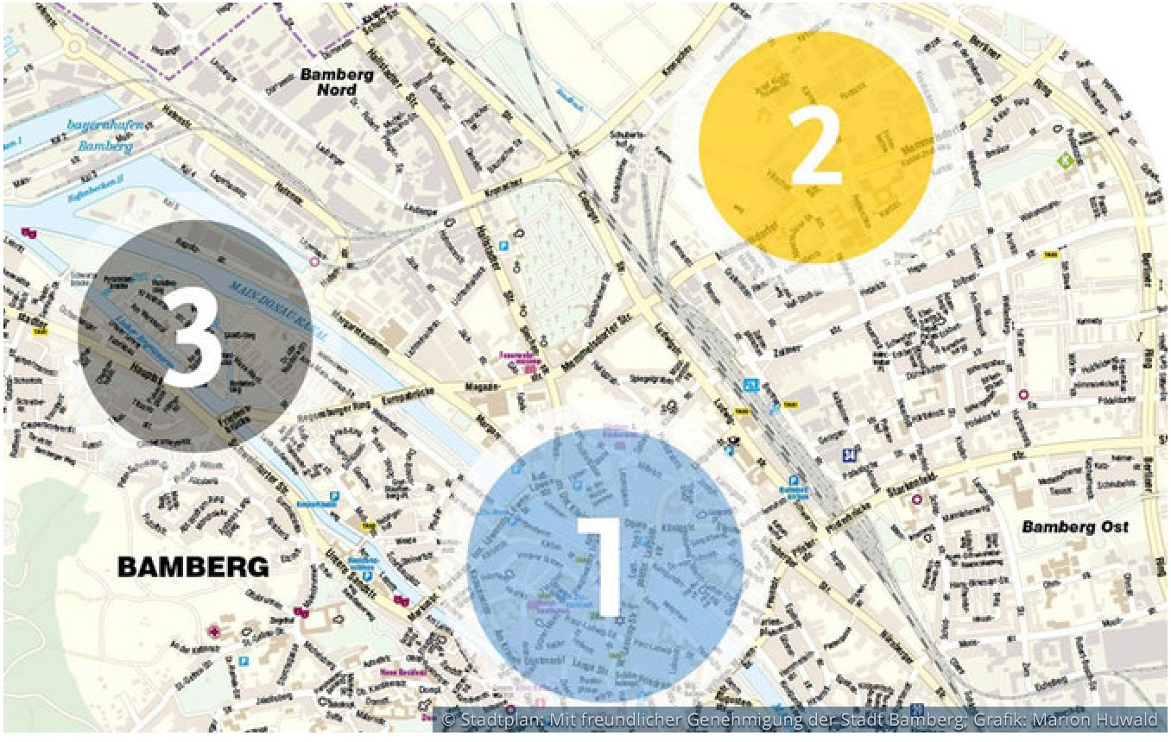
Die Gebäude
1: Innenstadt
2: Feldkirchenstraße 21
F21, Feki
Kärntenstraße 7
KÄ7
3: ERBA
Sprachenzentrum

Slide 18
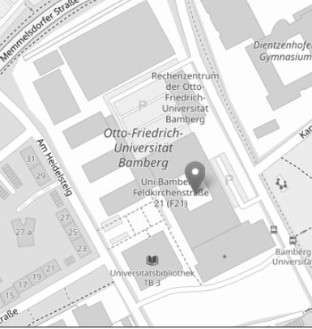
Feki im Detail
Richtung Kärntenstraße 7​
RZ – Rechenzentrum ​
FG1 – BA(mberg)G(raduate)S(chool of)S(ocial Science), ​
Vorlesungsraum ​
FG2 – Sporttrakt ​
FMA – Seminarräume, Lehrstühle ​
TB3 – Teilbibliothek 3 ​

Slide 19
Um das Gebäude herum​
Außer dem Universitätsgebäude gibt es hier: ​
Bäcker​
Apotheke ​
Lidl, Netto, Edeka, Aldi Süd​
Universitätsgebäude Kärntenstraße 7

Slide 20
Stundenplanerstellung
Bei Fragen sind eure Tutor:innen für euch da
Notes:
An die Tutor:innen: Macht vielleicht einen Beispielstundenplan einmal vorne vor

Slide 21
Stundenplan erstellen
Ca. 25 – 30 ECTS
Nicht Sozialstrukturanalyse II belegen
Unterschied Vorlesung vs. Seminar
Statistik I und II gleichzeitig belegbar
Empfehlung: Tutorium und Übung belegen

Slide 22
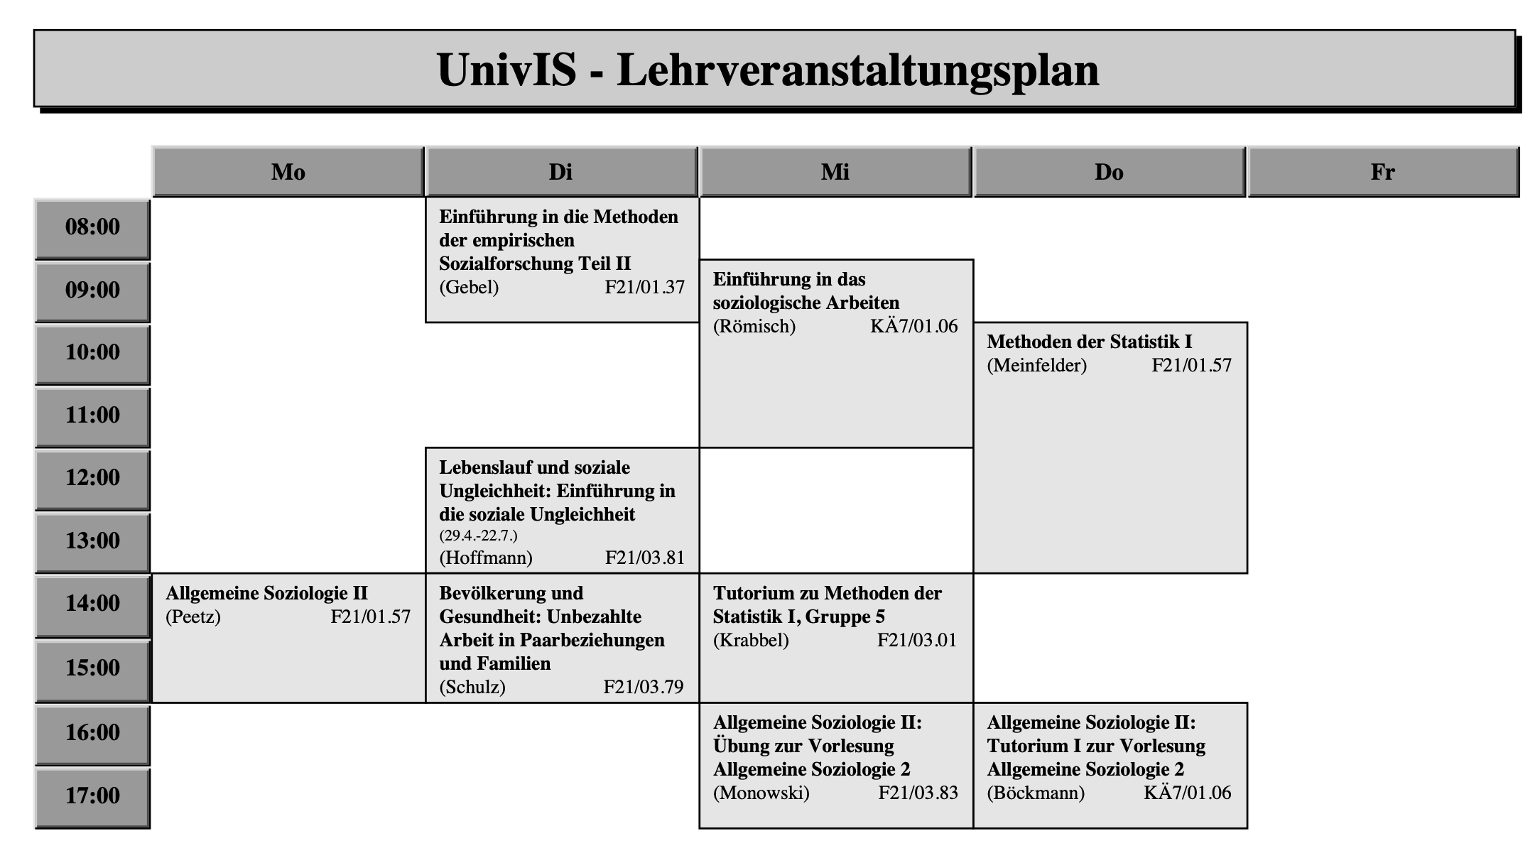
Beispiel Stundenplan
31 ECTS

Slide 23
Agenda
Dienstag
Facheinführung (9:00 – 10:30 Uhr)
Tutorium (10:30 – 13:00 Uhr, Raum RZ/00.05)
Vorstellungsrunde
Bibliotheksführung (11:30 Uhr)
Erstellen des Stundenplans
Stadtrundgang (18:30 Uhr, ZOB)
Kneipenabend (20:00 Uhr)
Mittwoch
Tutorium (10:00 – 13:30 Uhr, Raum RZ/00.06)
Erstellen des Stundenplans
Onlinedienste
Mensa (12:30– 13:30 Uhr)
Messe der hochschulnahen Gruppen (16:00 – 18:00 Uhr)
Flunkyball (17:00 Uhr, Konzerthalle)
Semester Warmup (21:00 Uhr, Live Club)

Slide 24
Stundenplanerstellung
Bei Fragen sind eure Tutor:innen für euch da
Notes:
An die Tutor:innen: Macht vielleicht einen Beispielstundenplan einmal vorne vor

Slide 25
Beispiel Stundenplan
31 ECTS

Slide 26
Alles rund um Uni
Hochschulwahlen, Prüfungsausschuss und mehr…

Slide 27
Hochschulwahlen
Jährliche Wahl der studentischen Vertreter:innen ​ → Juni/Juli 2024​
Wer wird gewählt? ​
Die neue Fachschaftsvertretung​
Das Studierendenparlament​
Die studentischen Senator:innen ​
Wer darf wählen? ​
Immatrikulierte Studierende ​
Jede/r darf überall und jeden wählen, allerdings nur die eigene Fachschaft​
Studierendenparlament und Senator:innen sind fakultätsübergreifend ​
Warum ist wählen wichtig?​
Aktive und demokratische Mitbestimmung an dem eigenen studentischen Leben​
Möglichkeit zur Unterstützung bestimmter Initiativen (z.B. mehr Essensauswahl in der Mensa)

Slide 28
Prüfungsausschuss
Bestehend aus zwei bis drei Professor:innen aus dem Fachbereich
Zuständigkeiten sind unter anderem Genehmigungen für:
Prüfungszeitverlängerung (z.B. Nachteilsausgleich)
Härtefallantrag bei Wiederholungsprüfungen
Fristverlängerung und Fristaussetzung bei Bachelor- und Masterarbeiten
Studienzeitverlängerung
Abschlussarbeiten außerhalb des Fachbereichs

Slide 29
Ausbildungsanrechnung
Falls ihr vor eurem Studium eine Ausbildung gemacht habt und euer aktuelles Studium nach einem Praktikum verlangt, kann man die Ausbildungszeit als Praktikum anrechnen lassen
Ansprechpersonen sind die Fachstudienberatung (Frau Sachse-Thürer) oder die zentrale Studienberatung

Slide 30
Fachstudienberatung
Die Fachstudienberatung hilft euch bei allem, bei dem die Fachschaft nicht mehr helfen kann.
Alle Fragen rund um euern Studiengang könnt ihr eurer Fachstudienberatung (Frau Sachse-Thürer) stellen

Slide 31
Auslandsaufenthalt
Ein Auslandsaufenthalt ist in einigen Studiengängen Pflicht, kann bei anderen aber auch freiwillig absolviert werden
Sowohl ein Auslandsstudium als auch ein Auslandspraktikum sind möglich
→ Nähere Infos findet ihr beim International Office

Slide 32
Qualitätszirkel Soziologie
Der Qualitätszirkel ist ein gewähltes Gremium aus Studierenden und Dozierenden
Ziele:
durch Kritik und Anpassungen die Soziologie-Studiengänge (B.A. und M.A.) an der Universität Bamberg stetig zu verbessern
Austausch zwischen Dozierenden- und Studierendenseite zu fördern​

Slide 33
Qualitätszirkel Soziologie Kontakt
Über den VC: VC-Kurs Qualitätszirkel Soziologie für Studierende https://vc.uni-bamberg.de/enrol/index.php?id=51786​
Per E-Mail: Veronika veronika-magdalena.deyerl@stud.uni-bamberg.de Adrian adrian-elias.greiner@stud.uni-bamberg.de Dorothea dorothea.vogel@stud.uni-bamberg.de Lilo lilo.olschewski@stud.uni-bamberg.de Amon amon-leonhardt.engelhardt@stud.uni-bamberg.de
Über die Online-Umfrage während des Semesters

Slide 34
Erklärung der Onlinedienste
Alle Dienste, die ihr braucht, werden hier erklärt

Slide 35
EduRoam einrichten
W-Lan an der Uni
Benutzt vorerst BayernWlan (sofern es funktioniert)
Link zur Anleitung
Sucht nach “Eduroam Uni Bamberg”
Notes:
Bitte dafür sorgen, dass das bei allen Leuten geht!

Slide 36
FlexNow
Prüfungs- und Veranstaltungsanmeldung, Notenübersicht
FlexNow Link
Zu klärende Fragen:
Wie melde ich Veranstaltungen an?
Wie melde ich Prüfungen an?
Wo sehe ich meine Noten?

Slide 37
UnivIS
Veranstaltungsübersicht
UnivIS Link
Zu klärende Fragen:
Wo sehe ich die Veranstaltungen meines Faches?
Woher weiß ich, was ich belegen sollte?
Studienverlaufsplan!
Wofür stehen die Abkürzungen?

Slide 38
Studierendenkanzlei
Für Immatrikulationsbescheinigungen und Bafög Bescheide
Online-Dienste der Studierendenkanzlei

Slide 39
Virtueller Campus (VC)
Für Vorlesungsmaterial und als Organisationstool
Jeder von euch hat bereits den Zugang über eure BA-Nummer und das dazugehörige Passwort
Die Kurse sind i.d.R. passwortgeschützt, das Passwort bekommt ihr dann in der Vorlesung
VC Universität Bamberg
Notes:
An die Tutor:innen: Öffnet an der Stelle bitte einmal VC und zeigt, wie man Sachen sucht

Slide 40
Studierendenkanzlei
Für Immatrikulationsbescheinigungen und Bafög Bescheide
Online-Dienste der Studierendenkanzlei

Slide 41
CampusPrint
Ein Druckservice der Universität für Studierende
Einrichtung und Erklärung

Slide 42
Bibliothek
Die Bib hat einen Online-Zugriff zum Verlängern und Verwalten der ausgeliehenen Bücher
Die Bib hat einen großen Katalog an e-Büchern, auf die man nur mit VPN zugreifen kann
Online-Zugang zur Bib

Slide 43
VPN
Zugriff auf das Uni-Netzwerk von zu Hause
Online-Erklärung zum Einrichten
Windows
MacOS
Android
Linux
iOS / iPadOS
Wofür wird der VPN gebraucht? Online-Bibliothek!

Slide 44
Fragerunde
Was ist noch offen? Braucht ihr noch Hilfe bei etwas?

Slide 45
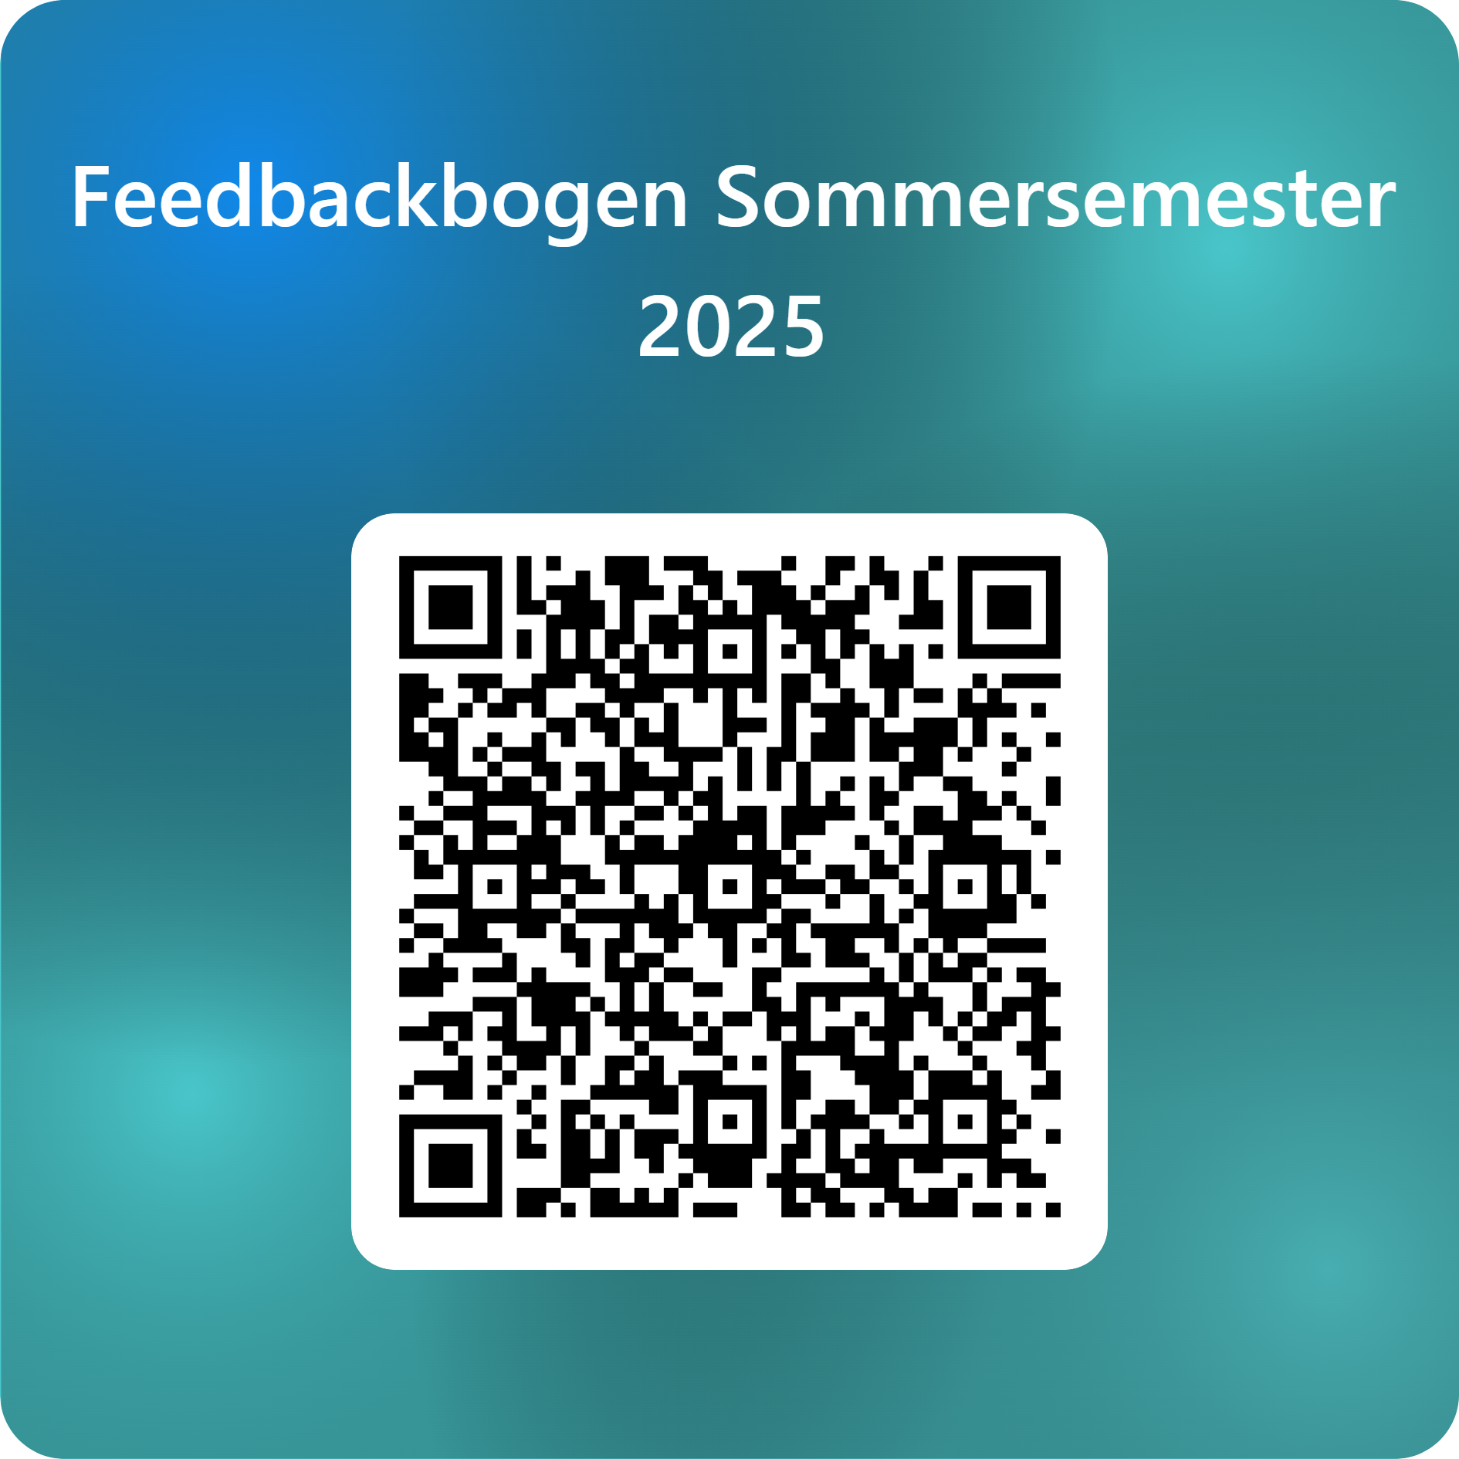
Feedback
Scannt den QR-Code und füllt das Formular aus. Schreibt und bitte so viel wie möglich, damit wir die EETs stetig verbessern können.
Eine schöne Restwoche und einen guten Start ins Studium!

